Slide 1
VERİMLİ DERS ÇALIŞMA TEKNİKLERİ
Kumluca Rehberlik ve Araştırma Merkezi

Slide 2
Niçin Ders Çalışmalıyız?

Slide 3
Niçin Ders Çalışmalıyız?
Günümüzde eğitim bir haktır ve aynı zamanda bir görevdir. Çünkü her devlet eğitimli ve nitelikli yurttaşa ihtiyaç duyar.

Slide 4
Niçin Ders Çalışmalıyız?
Çağdaş sanayi ve iş dünyası da eğitimli personelle çalışmak ister.
Yaşadığımız toplumda saygı gören, meslek sahibi bir birey olmanın yolu büyük oranda eğitimden geçmektedir. Rahatlıkla diyebiliriz ki bir çok insanın eğitim görme nedeni iyi bir meslek sahibi olabilme, bu sayede mutlu bir hayat sürdürebilme isteğidir.

Slide 5
Niçin Ders Çalışmalıyız?
İşsizlik ülkemizin önemli bir sorunudur. İşte bu koşullarda eğitimi yetersiz insanların iş bulma şansı çok az olmaktadır, iş bulabilen eğitimsiz bireylerin çoğu niteliksiz eleman olarak değerlendirildiklerinden düşük ücretle çalıştırılmaktadırlar.

Slide 6
Niçin Ders Çalışmalıyız?
Eğitim bize sadece meslek sahibi olabilmemizin yolunu açmakla kalmaz. Hayata bakışımızı etkiler, ufkumuzu genişletir, yaşamamızı anlamlı ve değerli bulmamızın aracı olur.

Slide 7
Daha Yaşanılabilir Bir Dünya
Mutlu Bir İş Hayatı
Mutlu Bir Aile Hayatı
Eğitim, gelecekteki hedeflerimize ulaşmamızı sağlayabilecek en önemli araçtır.

Slide 8
Niçin Ders Çalışmalıyız?
Koşullarımız nasıl olursa olsun gayret etmeli ve ders çalışmalıyız, çünkü :
Ders çalışmak amaç değildir sizi hedeflerinize ulaştıracak bir araçtır.

Slide 9
Verimli Ders Çalışma Nedir?

Slide 10
Verimli Ders Çalışma Nedir?
Verimli ders çalışma, amaç doğrultusunda planlı ve programlı çalışmaktır.

Slide 11
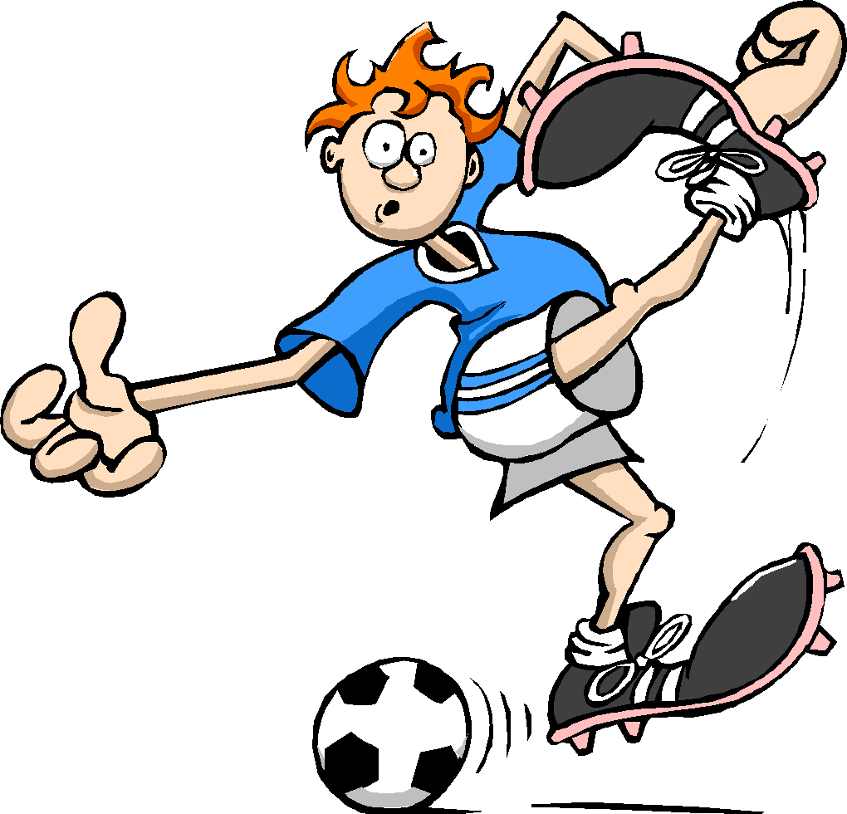
Verimli Ders Çalışma Nedir?
Verimli ders çalışma belli bir plan ve program dahilinde hem ders çalışırken hem de diğer sosyal etkinliklere zaman ayırırken bunlardan zevk almaya yardımcı olur.

Slide 12
Verimli Ders Çalışma Nedir?
Verimli ders çalışmak çok çalışmak değildir.

Slide 13
Verimli Ders Çalışma Nedir?
Çalışmayı planlayarak, kısa ve uzun dönemli hedefler belirleyerek, bu sayede ne yaptığını ve yapacağını bilerek çalışmaktır.

Slide 14
Verimli Ders Çalışma…
Ama Nasıl?

Slide 15
Verimli Ders Çalışma…
Ama Nasıl?
Birçok öğrenci derslerine sınav zamanı çalışmaktadır. Sınavlar yaklaştığı zaman ders çalışmaya oturan öğrenci konuların biriktiğini görür...

Slide 16
Verimli Ders Çalışma…
Ama Nasıl?
Konular biriktiğinde öğrenci ya bütün konuları öğrenebilmek için saatlerce ter döker ya da işi şansa bırakıp bazı konulara hiç çalışamaz veya eksik çalışır. Sonuç genellikle başarısızlıkla sonuçlanır.

Slide 17
Verimli Ders Çalışma…
Ama Nasıl?
Öğrencilerin sınav zamanına kadar çalışmayıp, sınav zamanı yoğun bir şekilde çalışması toplu öğrenmedir.

Slide 18
Verimli Ders Çalışma…
Ama Nasıl?
Toplu öğrenme birçok şeyi bir anda öğrenmeye çalışmaktır ve genellikle kalıcı değildir; bu nedenle sınavdan çıktıktan sonraki birkaç gün içinde öğrenilenlerin çoğu unutulduğu gibi bir çok bilgi bir anda öğrenildiğinden sınav esnasında öğrenilenlerin hatırlanması zor olur; hatta bilgiler birbirine karıştırılır.

Slide 19
Verimli Ders Çalışma…
Ama Nasıl?
Verimli (planlı- programlı) ders çalışma ise aralıklı öğrenmedir; yani azar azar ama düzenli öğrenme.

Slide 20
Verimli Ders Çalışma…
Ama Nasıl?
Aralıklı öğrenmeyle yani planlı-programlı ders çalışmayla öğrenilen bilgiler hafızada daha çok kalır. Çünkü bilgiler düzenli ve planlı bir şekilde öğrenilir, telaşa, aceleye gerek yoktur, öğrenme esnasında kaygı düzeyi de az olduğundan çalışma daha verimli geçer.

Slide 21
Verimli Ders Çalışmayı Etkileyen Faktörler

Slide 22
1- Ders Çalışma Alışkanlıkları
Doğru çalışma alışkanlığı kazanabilmek için önce, ne istediğinizi ve çalışma amacınızı belirleyin.
Belirlediğiniz amaçlarda kararlıysanız sizin için en uygun çalışmanın planlı-programlı ders çalışmak olduğunu unutmayın.
Eğer kendiniz ders planı yapmakta zorlanıyorsanız, sınıf öğretmeninize veya rehberlik servisine danışmaktan çekinmeyin.

Slide 23
2- Çevre
Çalışmak için oturan bir insanın dikkatini dağıtan faktörler ya çevreden gelir veya kişinin kendi zihninden kaynaklanır. Bu sebeple çalışma ortamının belirli özelliklere sahip olması öğrenmeyi kolaylaştırır ve çalışmak için ayrılan zamandan en üst düzeyde yarar sağlanmasına imkan verir.
Gürültü, başka insanların varlığı, radyo, televizyon ve el altında başka yazılı şeyler (gazete vb.) bulunmasının çalışmayı engellediği araştırmalarla ortaya konmuştur.

Slide 24
3- Zihnin Dağılması (İç Sebepler)
Çalışmaya başladığınızda hayalleriniz sizi içine alıyor ve çalışmanızı engelliyorsa size iki farklı yol önereceğiz:
1-Böyle bir durumla karşılaştığınızda kurmak istediğiniz hayali kendinize bir ödül olarak verin. “Bu ders çalışma seansımı tamamladığım zaman, 10 dk. hayal kuracağım” deyin.
Eğer iç disiplini kuvvetli bir öğrenciyseniz, çalışma motivasyonunuz artacaktır.
Bu takdirde seansın sonunda kendinize hak ettiğiniz ödülünüzü zevkle verin ve hayalinizi zevkle kurun.
3.1. HAYALLER

Slide 25
3- Zihnin Dağılması (İç Sebepler)
2- Ders çalışırken hayale dalarsanız ve bunu kendinize ödül olarak verecek şekilde erteleyemiyorsanız, kurduğunuz hayale devam etmeniz ve bitirmenizdir. Hayalinizi bitirip doyuma ulaşın ve tekrar dersinize dönün.
3.1. HAYALLER

Slide 26
3- Zihnin Dağılması (İç Sebepler)
“Bu sınavda başarılı olabilecek miyim?”
“Ya başaramazsam, annemin-babamın yüzüne nasıl bakacağım?”
“Arkadaşlarım benden çok çalıştı, ben tam hazırlanamadım...”
“Bu iş olmayacak galiba...”
“Çalışacak bunca konu var, hiç zaman kalmadı. Mahvoldum, hapı yuttum”
3.2. ENDİŞELER

Slide 27
3- Zihnin Dağılması (İç Sebepler)
Kendi kendinize şu soruları sormanızı öneririz:
“Bu düşünceler benim çalışmamı kolaylaştırıyor mu?”
“Bu düşünceler amacıma hizmet ediyor mu?”
“Bu düşünceler bana yardımcı oluyor mu?”
Bu sorulara verilecek cevap “Hayır” olduğuna göre, yapılacak olan bu düşüncelerden uzaklaşıp çalışmaya yönelmektir.
3.2. ENDİŞELER

Slide 28
püf noktaları
Dersiniz bitmeden çalışma isteğiniz azalmışsa çalışmanıza hemen ara vermeyin. "5 sayfa daha çalışacağım" deyin.
Konuları biriktirmeden çalışın ki bıkkınlık verici olmasın.

Slide 29
püf noktaları
Önemli yerlerin altını çizmeniz dikkatinizi arttıracak ve konunun hatırlanmasını kolaylaştıracaktır.
Derse karşı ilginizi arttırmak için okuduğunuz konu ile ilgili kendinize "buradan nasıl bir soru gelir", "bunu öğrenmek bana ne kazandırır" gibi sorular sorun.

Slide 30
püf noktaları
Öğrendiğiniz bilgileri tekrar etmeniz bilginin uzun süreli hafızanızda kalmasını sağlayacaktır.
Çalışma planınızdan asla taviz vermeyin. Bir defa eğlensem ne olur demeyin. Alışkanlık haline dönüşüp çalışmalarınızı aksatabilir.

Slide 31
püf noktaları
Kendinize güvenin, “zafere çiçekli yollardan gidilmeyeceğini” dolayısıyla karşınıza birtakım engellerin çıkabileceğini unutmayın.
Sadece istemek yetmez, her insan başarılı olmayı, hedeflerine ulaşmayı ister ancak ter dökmeden, bedel ödemeden hiçbir başarıya ve hedefe ulaşılmaz.

Slide 32
püf noktaları
Ders çalışmanızı zorlaştıran bazı etkenler olabilir. Örneğin eviniz kalabalık olabilir, küçük kardeşiniz rahatsız ediyor olabilir, anne- babanıza yardım etmeniz gerekebilir veya ders çalışabileceğiniz ayrı bir oda olmayabilir Böyle durumlarda ailenizle uygun bir dilde konuşun ve bu olumsuzlukların başarınızı etkilediğini belirtin.

Slide 33
püf noktaları
Yaşadığınız zorlukları arkadaşlarınızla ve öğretmenlerinizle paylaşmaktan çekinmeyin. Unutmayın ki okul ortamında sizi en başta anlaması gerekenler öğretmenlerdir, bu nedenle öğretmenlerinizle sıkıntılarınızı paylaşın.

Slide 34
Yalnız olduğunuzda,
kimsenin sizi anlamadığına
karar vermeden önce
okulumuzun Rehberlik Servisinin
sizler için olduğunu unutmayın.

Slide 35
hepinize başarılar dilerim...

